Slide 1
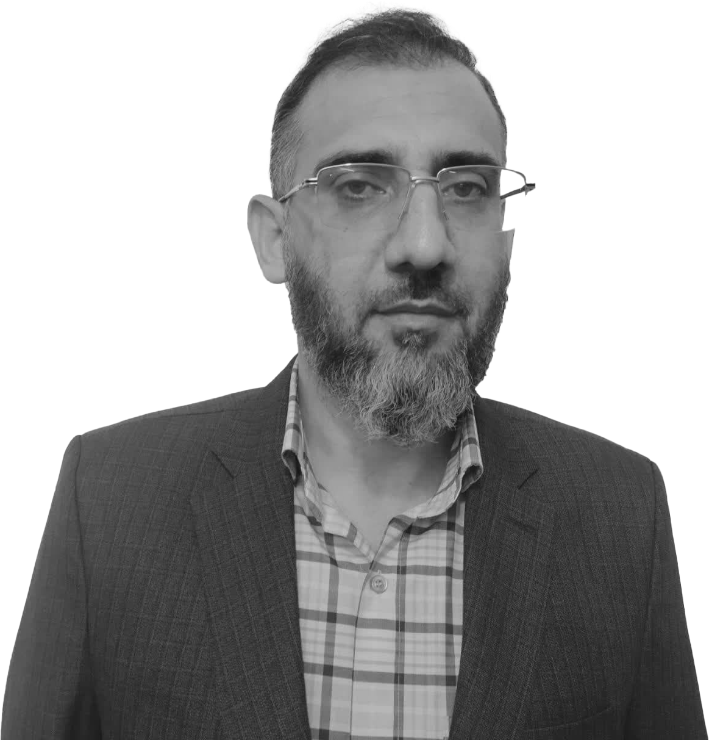
تحصیلات طلبه ‌درس‌خارج ‌فقه‌و‌اصول سطح4رشته تخصصی سلامت‌معنوی موسسه‌امام‌رضا پژوهشگاه‌فرهنگ‌واندیشه‌اسلامی(آیت‌الله‌رشاد)
کاردانی حقوق قضایی و کارشناسی ارشد فلسفه دین
دوره‌های‌‌گذرانده‌شده مشاوره‌سبک‌زندگی‌اسلامی مشاوره‌اصلاح‌آسیب‌دیدگان‌فرق‌انحرافی مشاوره‌خانواده مربی‌گری‌نقد‌عرفان‌های‌کاذب
محمدجوادنصیری
آثار
کتاب راز پنهانی ‌ماه مقاله‌ی مقایسه آرامش و شادی از منظر اوشو و اسلام نگارش 500مقاله ی اینترنتی سایت ادیان‌نت ( معاونت تبلیغ‌حوزه )
گروه‌تبلیغ‌تخصصی‌سراب‌حقیقت
سوابق
مبلغ تخصصی عرفان های کاذب دفترتبلیغات اسلامی
عضو گروه علمی و مدرس معنویت‌های نوظهور معاونت‌تبلیغ‌حوزه‌های‌علمیه‌و موسسه‌کلام‌وادیان‌خاتم‌النبیین‌قم مدیرکانون‌هنر‌زندگی
مراقب‌معنوی‌و‌مشاور‌اصلاح‌آسیب‌دیدگان‌فرق‌انحرافی
www.pendar.ir

Slide 2
گروه
سراب‌حقیقت‌و‌سراب‌معنویت
رصد فعالان و رهبران فرق و ادیان؛ تحلیل محتوا و آموزه‌ها و اقدام به تولید محتوای نقدی مناسب ( نوشته‌کوتاه، مقاله‌اینترنتی‌،‌ مقاله‌علمی‌پژوهشی‌،‌عکسنوشته،‌کلیپ،پادکست‌ و در نهایت انتشار در سکوهای گروه (ایتا و تلگرام و سایت)

Slide 3
معرفی‌فعالیت

Slide 4
فعالیت‌گروه‌در3‌بخش‌است
رصد
اقدام
تحلیل
متناسب با موضوع محتوای نقد و بررسی را تولید و منتشر می‌کنیم .
داده‌ها تجزیه و تحلیل می‌شوند. (جریان‌شناسی‌و‌آسیب‌شناسی) و مورد مطالعه قرار میگیرند.
کلیدواژه‌ها را با روش اوسینت جستجو می‌کنیم و صفحات رهبران و پیروان و مروجان را شناسایی می‌کنیم .

Slide 5
شبکه‌ مخاطبان
1
نوجوانان
3
شاغلان‌وخانه‌دارها
2
دانشجویان،فرهنگیان،طلاب
4
متدینین و غیرمذهبی‌ها

Slide 6
قالب‌های‌ارائه
کلاسداری
سخنرانی
نمایشگاه
مشاوره‌چ.به.چ
6
/ 75

Slide 7
مقدمات‌ولوازم‌فعالیت
مجازی‌وحضوری
امکانات‌وابزار اینترنت،فیلترشکن،‌سیستم‌تدوین
طول‌زمان‌فعالیت
مکان‌وویژگی‌های‌آن
فعالیت‌مستمر‌،درطول‌سال
نیاز‌به‌یک‌محیط،با امکانات‌خدماتی‌

Slide 8
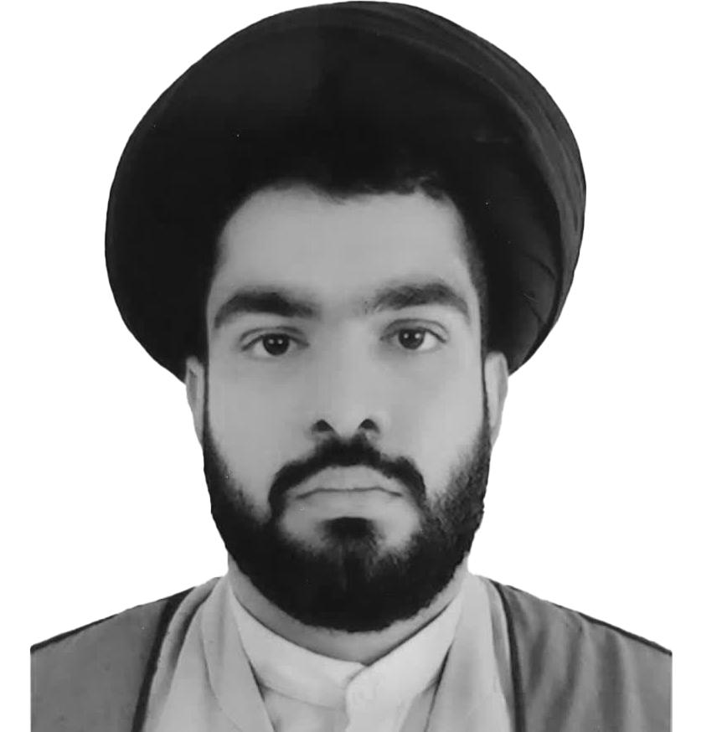
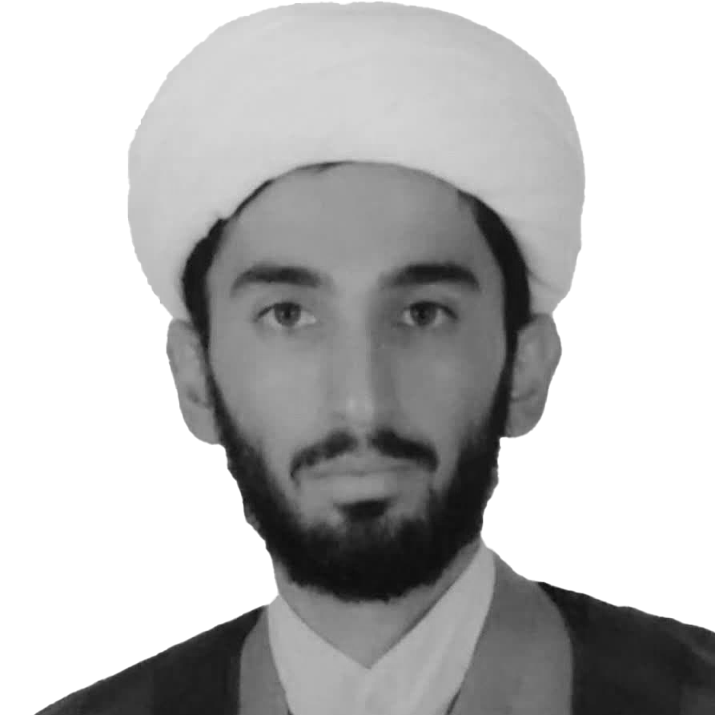
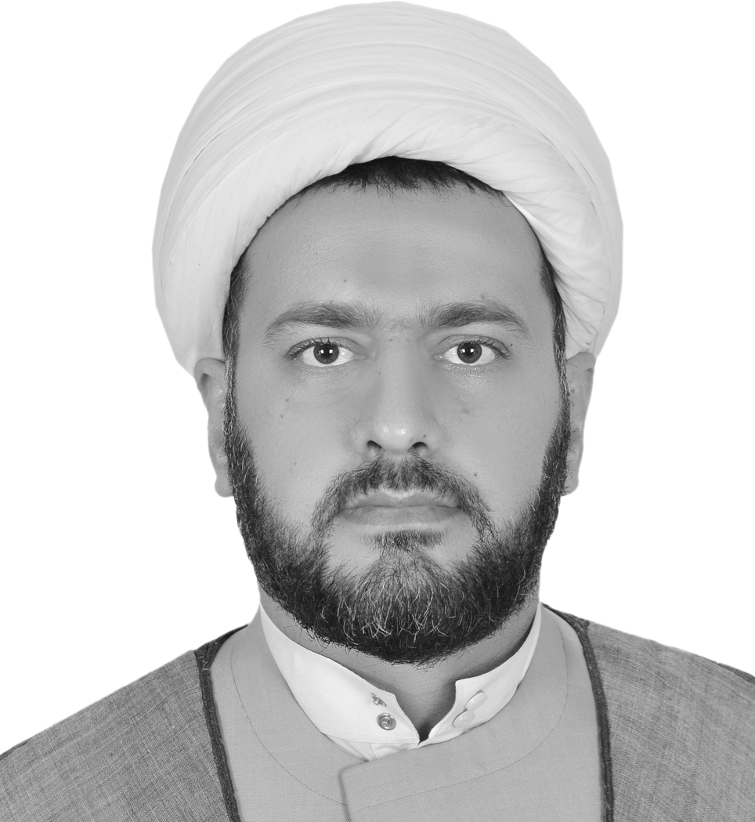
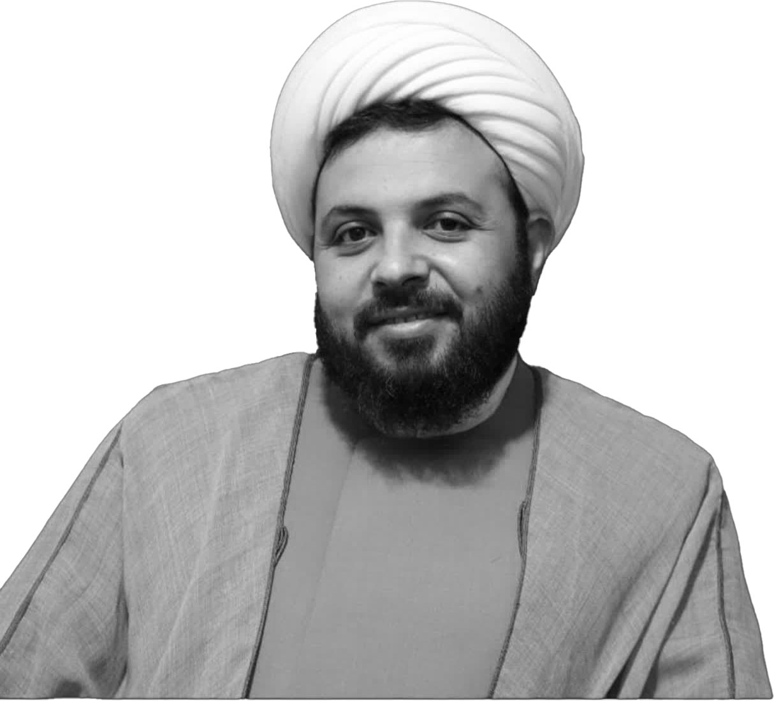
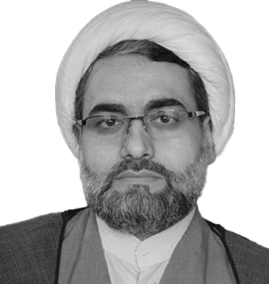
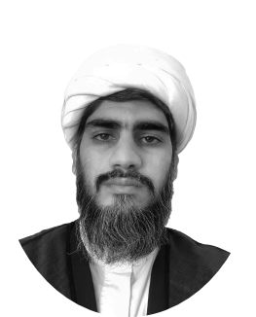
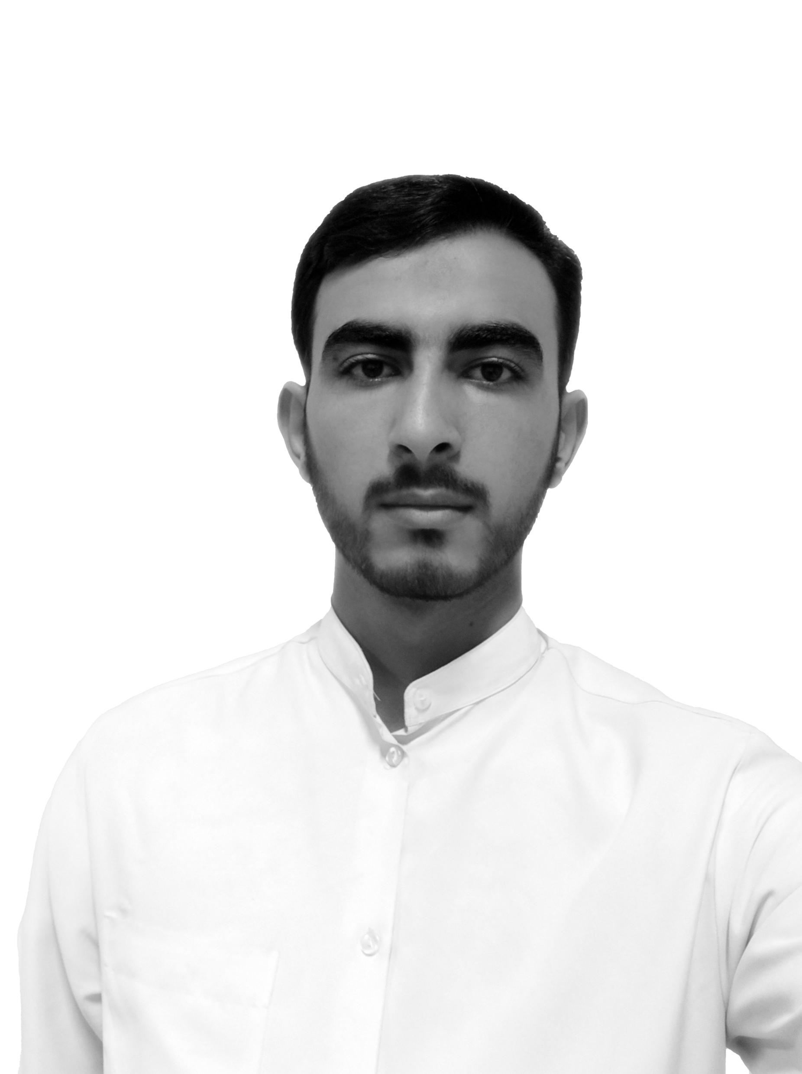
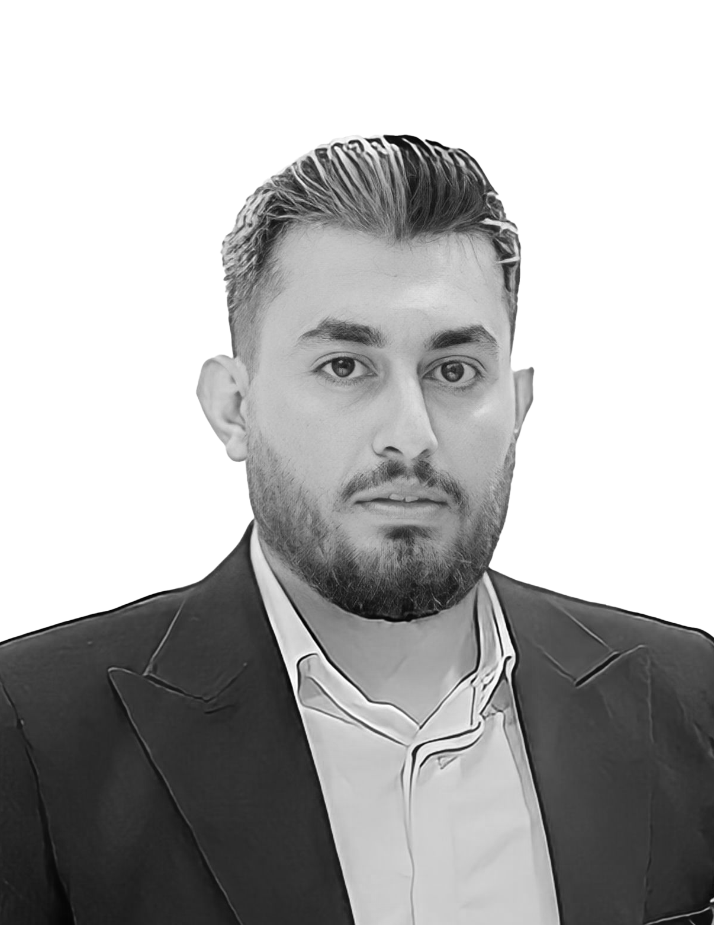
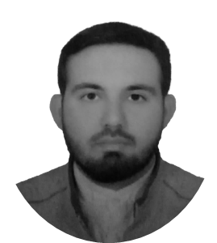
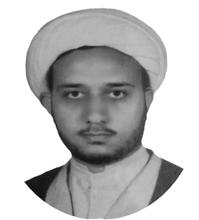
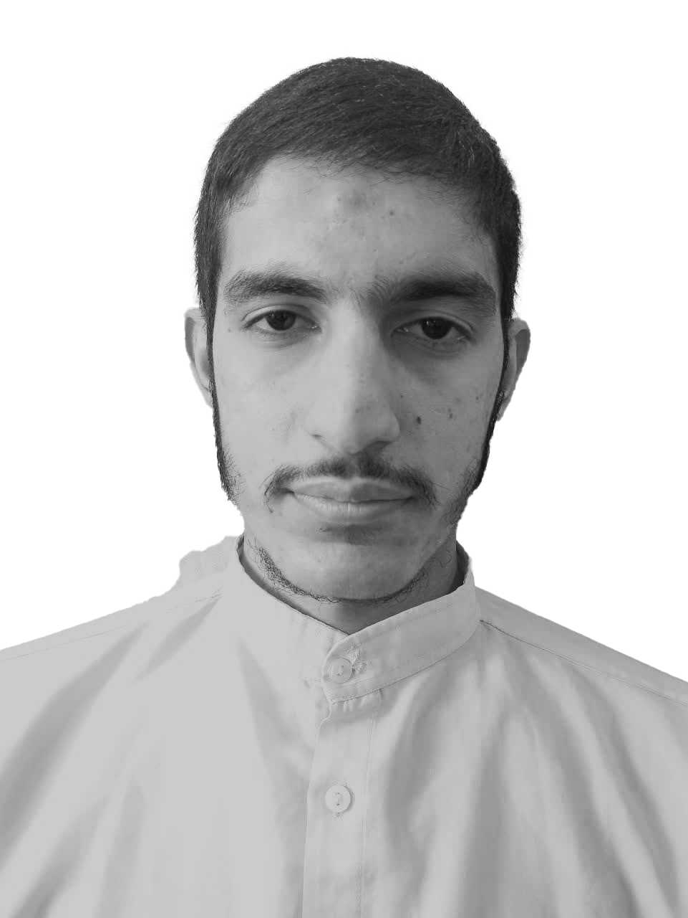
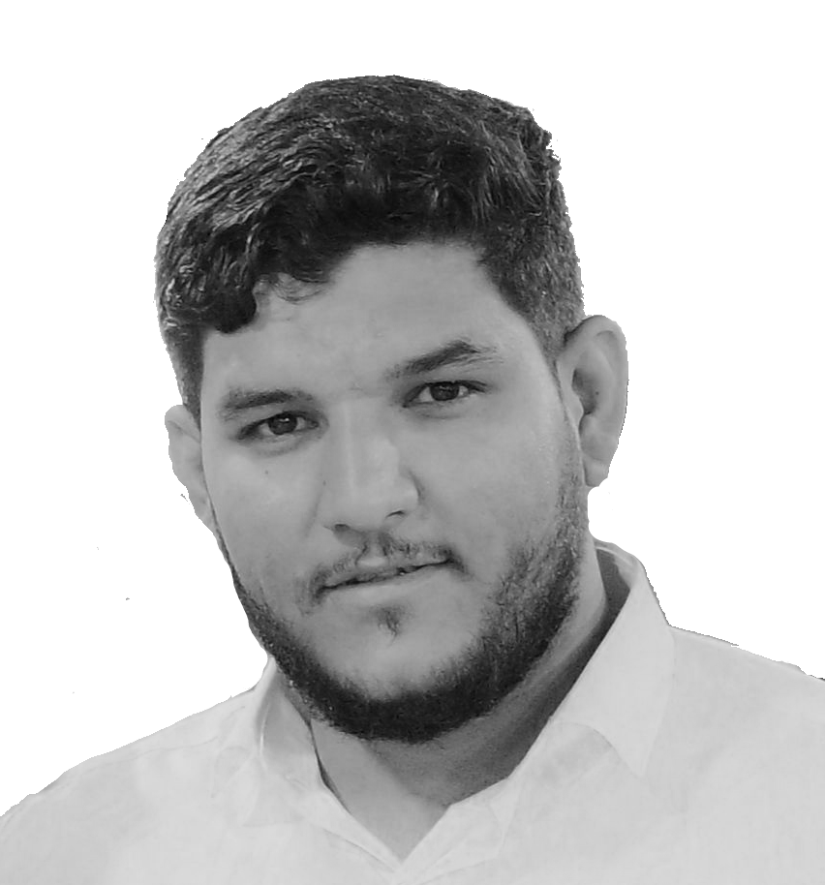
اعضای‌گروه
‌14نفر
سراب‌حقیقت‌و‌سراب‌معنویت
حجت‌الاسلام‌طواف‌زاده
حجت‌الاسلام‌اسلامی
حجت‌الاسلام‌پارسا
استادنصیری
استادعرب
استاد‌حسن‌زاده
استاد‌مظاهری‌سیف
آقای‌کاظم‌زاده
حجت‌الاسلام‌سنجابی
حجت‌الاسلام‌نجفی
آقای‌موسی‌زده
آقای‌چهرقانی
آقای‌نعمتی
آقای‌محمدزاده

Slide 9
1
به‌همکاری‌
معاونت‌تبلیغ‌حوزه،دفترتبلیغات‌اسلامی،امورمساجد،آموزش‌و‌پرورش
نیازمندیم
2
به‌مجوز
اداره‌کل‌فرق‌و‌ادیان‌معاونت‌تبلیغ‌حوزه‌علمیه‌قم

Slide 10
آموزش‌ها‌ومهارت‌های‌لازم
آموزش‌تخصصی‌در‌زمینه‌ی‌(‌شناخت‌و‌نقد‌معنویت‌های‌نوظهور‌)
آموزش‌تولید‌محتوای‌رسانه‌ای
روش‌مواجهه‌ومشاوره

Slide 11
نوآوری

Slide 12
درمحتوا
در ارائه
نوآوری
1
2
در بحث موج‌های کره‌ای (کی‌پاپ و کی‌درام ) پیشتاز نقد و جریان شناسی این موج بودیم و درسطح‌کشور تبدیل به مسئله شد.
اجرای‌مباحث‌بوسیله‌اسلایدشو‌ و ارائه‌ی‌مستندات، تولیدمحتوای‌چندرسانه‌ای(اینفوگرافیک، متن‌موشن،فتوموشن،پادکست،مقاله‌اینترنتی ... )
وجه‌امتیاز
درقالب‌ها
تیم‌سازی
3
4
انجام‌مناظره با مروجان معنویت‌های‌نوظهور
برگزاری‌نشست‌های‌علمی‌مختلف ارائه‌ی‌مباحث‌درشبکه‌های‌ماهواره‌ای
تالیف‌وسازماندهی‌معنویت‌پژوهان‌و به‌کارگیری‌تخصص‌های‌مختلف(اعم‌ازگرافیست‌،زبان‌دان،مدیر‌راهبردی‌آینده‌پژوه،رصدگر و ...

Slide 13
جرقه‌اولیه،‌منشاء‌ایده‌اولیه
1
توسط‌‌استاد‌مظاهری‌سیف،‌جرقه‌اولیه‌زده‌شدوسپس‌باهمکاری‌استاد‌حسن‌زاده‌وعرب‌تکمیل‌ترشد‌وبه‌مرور‌رسید‌به همین‌نقطه
مهمترین‌تمایز
2
آتش‌به‌اختیاروجهادی‌بودن‌اعضای‌گروه
شبکه‌سازی‌وتیم‌سازی
مهمترین‌شاخصه‌فعالیت
3
بخش‌رصد،‌و ‌ارائه‌به‌صورت‌محتوای‌چندرسانه‌ای

Slide 14
اهداف‌وتاثیرات‌فعالیت

Slide 15
ناظر‌به‌کدام‌نیاز :
این فعالیت ناظر به نیاز معنوی مخاطب و روشنگری در مورد آموزه‌های انحرافی و کمک به اصلاح آسیب‌ها
روش‌شناسائی‌نیاز :
و این نیاز با بررسی میدانی شناسائی شد
چگونه‌برطرف‌می‌کنیم :
و ما با روشنگری و مشاوره در پی برطرف کردن‌خلامعنوی و اعتقادی‌مخاطب‌هستیم
چه‌تغییری‌درمخاطب :
و بعد از فعالیت ما مخاطب به آگاه سازی می‌رسد ( پیشگیری از ابتلا واکسینه‌شدن ، و افراد درگیر با آشنا شدن با تعارضات و روشنگری‌ها نجات پیدا می‌کنند و مستبصر می‌شوند

Slide 16
اثرسنجی‌وبازخورد

Slide 17
سنجشی‌از‌وضعیت‌مخاطبان :
اکثر افراد درگیر مطلع نبودند و بعد از اطلاع اظهار اثرگذاری میکنندو در مشاوره‌ها هم بازخوردهای مثبتی میدهند .
بازخوردومیزان‌استقبال‌مخاطبان :
به قدری استقبال از مطالب و روشنگری‌ها صورت می‌گیرد که عده‌ای دست به کنشگری اجتماعی می‌زنند و در رصد‌ها کمک کار گروه می‌شوند
و برخی دیگر مبلغ و توزیع کننده‌ی مطالب
تبلیغات :
تبلیغات‌ما‌بوسیله‌فوروارد‌پست‌هاومطالب‌ما‌بوده‌است

Slide 18
تامین‌مالی‌وپشتیبانی‌

Slide 19
هزینه فعالیت چگونه تأمین می‌شود؟ جهادی‌بوده‌است
هزینه فعالیت از چه منابعی قابلیت تأمین دارد؟ نهادها‌و‌موسسات‌دولتی‌وخصوصی(آموزش‌وپرورش،حوزه‌علمیه،نیروهای‌مسلح‌وقوه‌قضائیه و..)
مسیرهای درآمدزایی این فعالیت را بیان کنید؟
رویکرد‌درآمدزایی‌مستقیم‌ازمخاطب به‌هیچ‌وجه‌نداشته‌ایم‌‌چون‌بر‌خلاف‌اصول‌اهداف‌فعالیت‌مامیباشد . و حمایت‌های‌مالی‌ازطریق‌های‌دیگری‌باید‌صورت‌گیرد.
آیا مخاطبان حاضر به هزینه کرد بابت فعالیت هستند؟
قطعاهستندچون‌درگیری‌روزمره‌دارند‌بامباحث‌معنویت‌های‌نوپدید(رمال‌ها،ساحرها،مربی‌های‌قانون‌جذب‌ویوگا...)

Slide 20
فعالیت‌فرهنگی‌همسو

Slide 21
پیشکسوتان، فعالین و مؤثرین همسو با فعالیت‌گروه
موسسه بهداشت معنوی ،موسسه آل یاسین اقای دکتر فعالی،موسسه فرق و ادیان خاتم النبیین ،
اداره کل فرق و ادیان معاوت تبلیغ
تبادل‌تجارب ‌و هم‌افزایی ‌با ‌همسویان در زمینه‌ی‌ برگزاری نشست‌های‌علمی و تخصصی و انجام‌فعالیت‌مشترک
برای اثربخشی بیشتر با همسویان
جلسات‌همفکری گرفته شود در زمینه گسترش فعالیت‌ها و قالب‌های‌ارائه

Slide 22
قابلیت‌توسعه‌وفعالیت

Slide 23
طرح‌شبکه‌مردمی‌خیرالبریه

